Slide 1



Proceso y Procedimiento
Entradas
Tarea 1
Tarea 2
Tarea 3
Tarea 4
Tarea 5
Resultados
Procedimiento.- Es conjunto de reglas o instrucciones que determinan la manera de proceder o de obrar para conseguir un resultado.

Slide 2
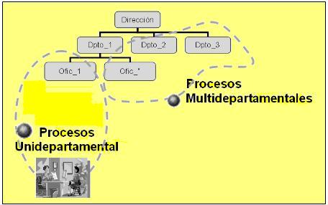

1. Identificar Los Procesos

Slide 3
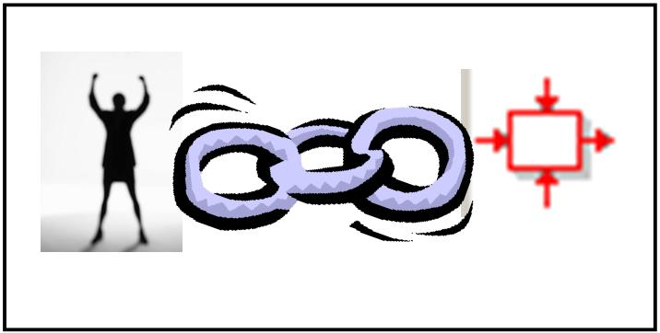
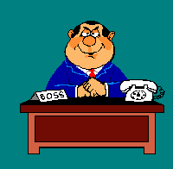
2. Identificar A Los Propietarios De Los Procesos

Slide 4
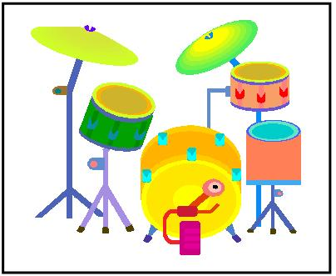
3. Mantener la Relación entre cada
uno de los procesos.

Slide 5


4. Documentar

Slide 6

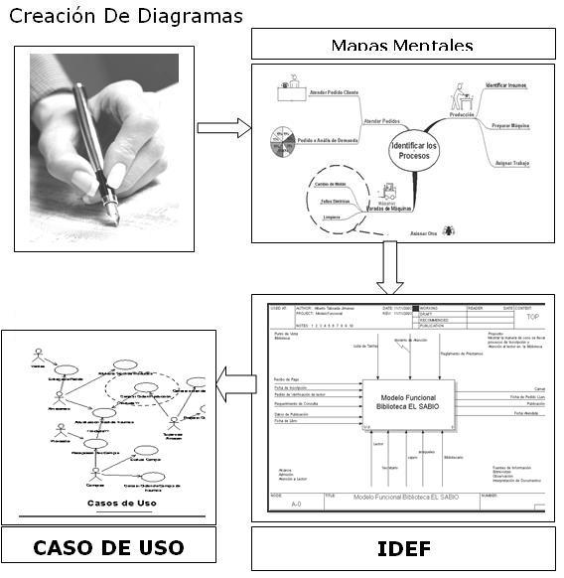
5. Crear Diagramas De Procesos De Primer Nivel

Slide 7

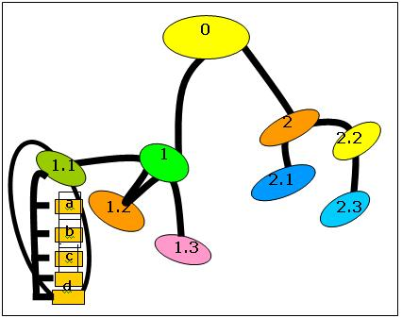
6. Crear Diagramas De Procesos De 2do. Nivel

Slide 8


Entrega De Diagramas A Los Propietarios
De Cada Uno De Los Procesos Para Su Revisión

Slide 9


7. Concienciar Explicando Los Procesos

Slide 10
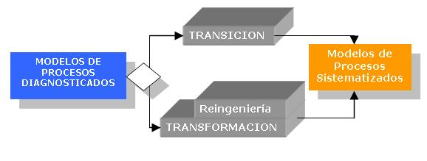
Características De Los Procesos

Slide 11
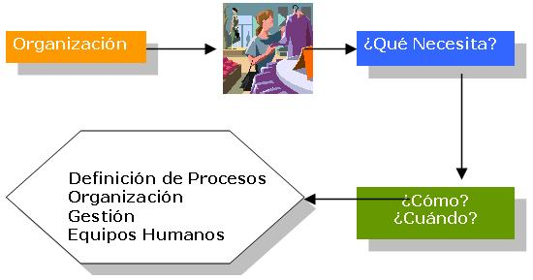
Los Procesos y las Organizaciones
Orientación de las Organizaciones

Slide 12
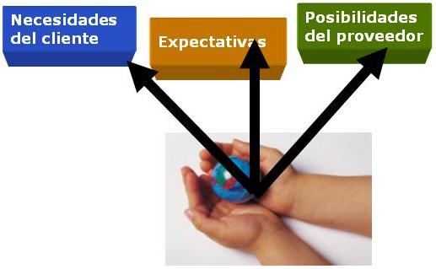
Calidad del Requerimiento

Slide 13
Toda organización estructurada
Jerárquicamente, tendrá dificultad para
integrarse a la lógica de los negocios
globalizados, mientras que las
estructuradas de Procesos se integraran sin dificultad.

